Slide 1
SARCOPENIA
IN CHIRURGIA BARIATRICA:QUESTA SCONOSCIUTA
Maria Grazia Carbonelli
Dir. UO Dietologia e Nutrizione
Az. Osp. San Camillo Forlanini
Roma
Consigliere Fondazione Sicob
Vice segretario ADI nazionale

Slide 2
DEFINIZIONE E CLASSIFICAZIONE DELLA SARCOPENIA
Sindrome caratterizzata da perdita progressiva e generalizzata
della MASSA e della FORZA muscolare scheletrica
con rischio di esiti avversi quali disabilità fisica, scarsa qualità della vita e morte.
Secondaria quando
possono essere identificate
una o più cause
Primaria o età correlata
Activity related
Disease related
Nutrition related
Forma acuta o cronica
Lieve - Moderata - Grave
Liguori I, et all: Sarcopenia: assessment of disease burden and strategies to improve outcomes. Clin Interv Aging. 2018 May 14;13:913-927

Slide 3
Influence of Age on body composition
50
Women
Men
40
30
Muscle Mass (kg)
- 2.0 kg per decade in men
1 kg per decade in women
Muscle Mass (kg)
20
10
0
15
25
35
45
55
65
75
85
Age (years)
Janssen et al. J Appl Physiol 2000
Notes:
3

Slide 4

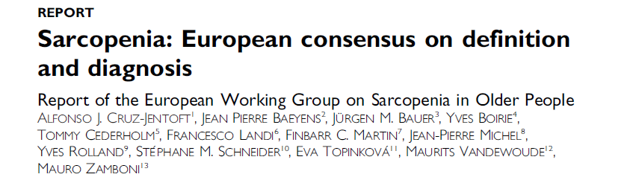
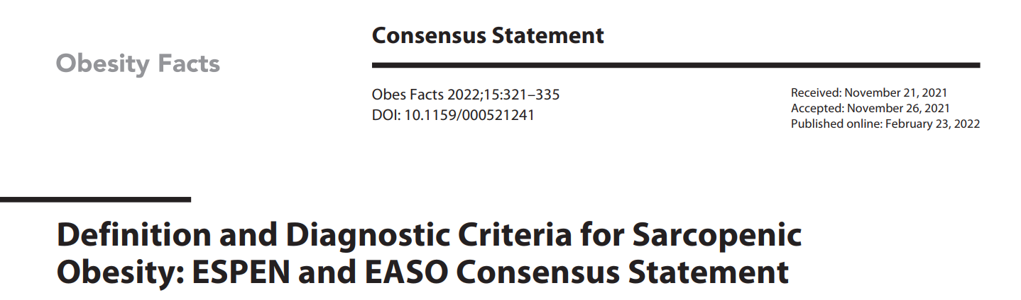
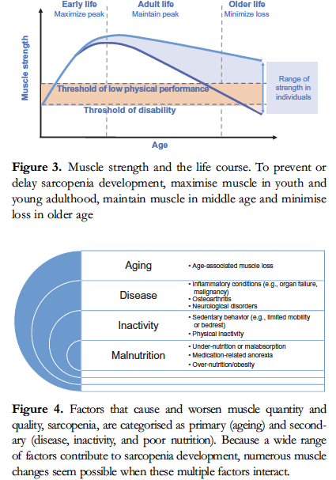

…Co-existence of excess adiposity and low muscle mass/function is referred to as sarcopenic obesity (SO)

Slide 5
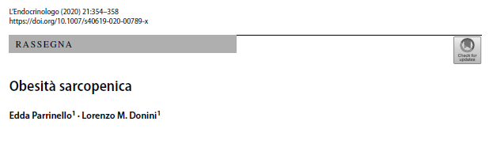
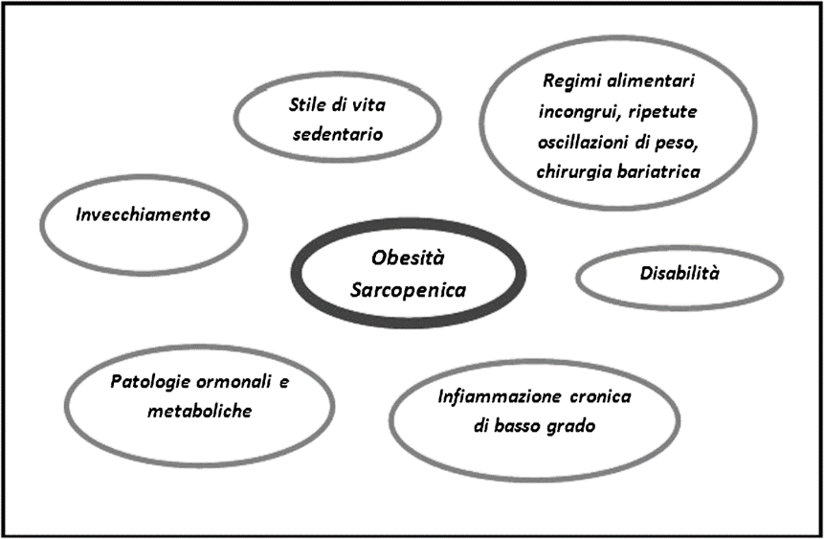
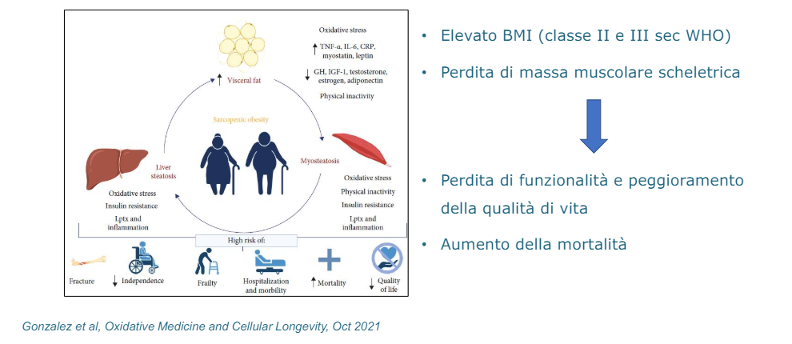
OBESITA’ SARCOPENICA

Slide 6
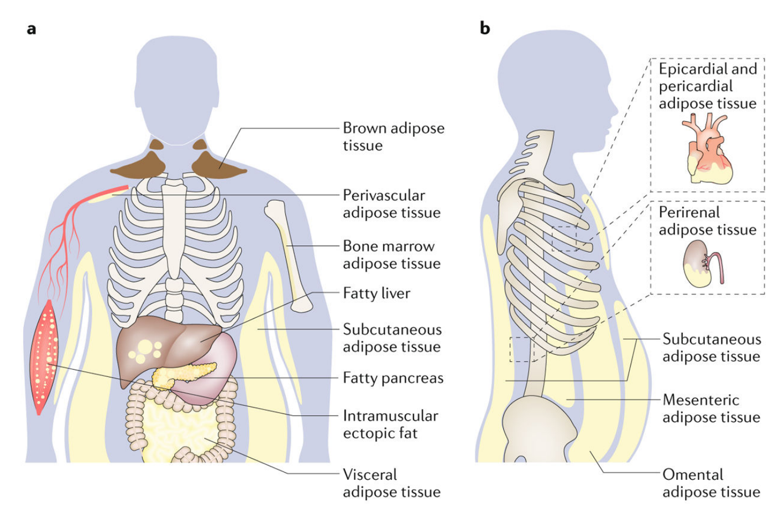
Quail DF, Dannenberg AJ. The obese adipose tissue microenvironment in cancer development and progression. Nat Rev Endocrinol. 2019
Notes:
Inoltre l’adipocita è infiltrante e va ad infiltrarsi in molti distretti:
Fegato-> NAFLD (MAFLD)
Muscolo-> Sarcopenia
Cuore e Vasi-> fibrillazione atriale e scompenso

Slide 7
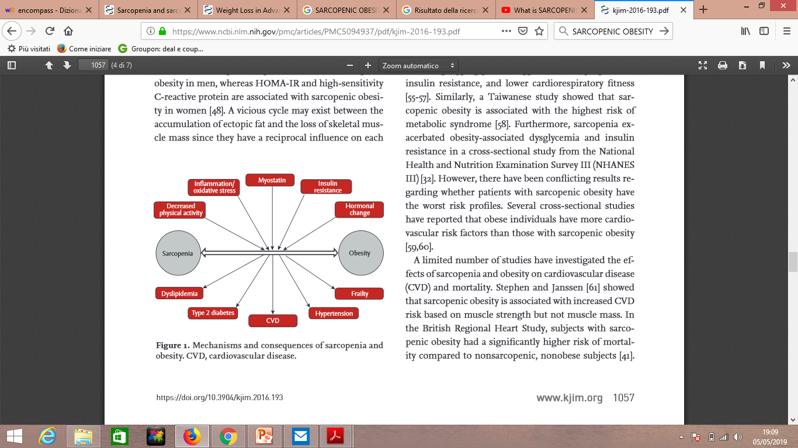
Sarcopenia and obesity share several pathophysiological mechanisms, and they may potentiate each other.
Sarcopenia and sarcopenic obesity
Korean J Intern Med 2016;31:1054-1060
Notes:
In questo contesto al sarcopenia si configura come una vera e propria sindrome, che riconosce meccanismi fisiopatologici comuni all’obesità e conduce alle stesse condizioni di cronicità

Slide 8
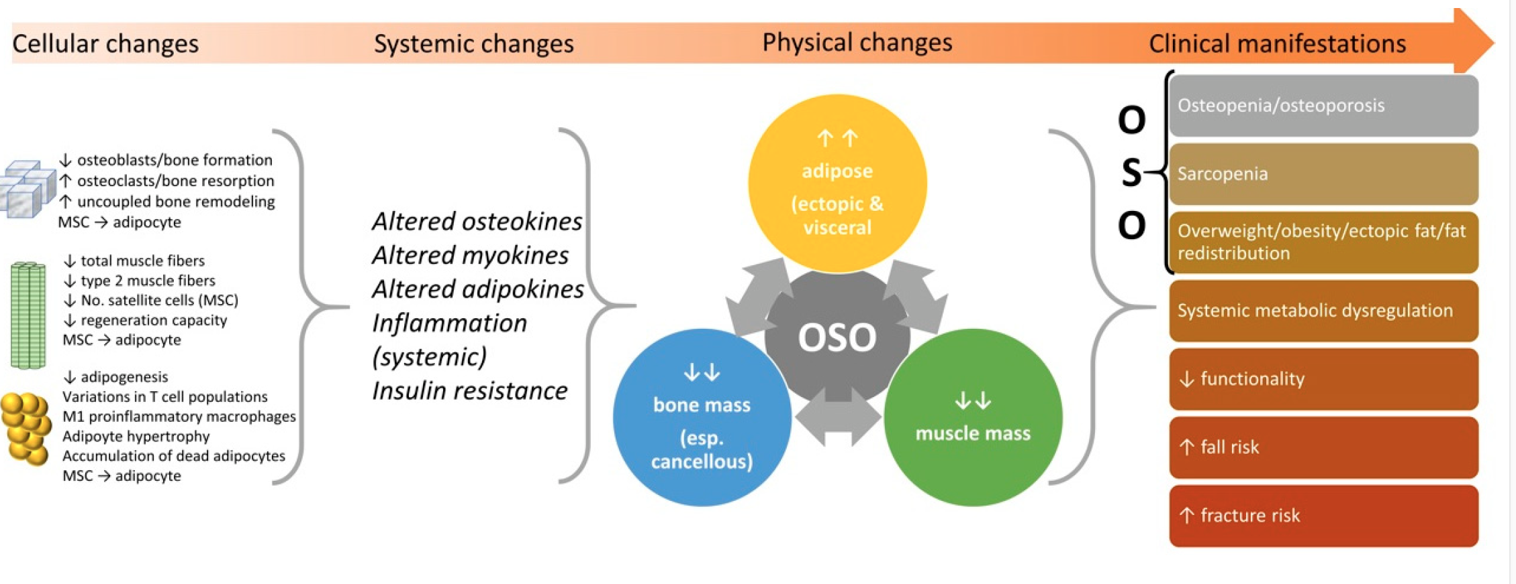
OSTEOSARCOPENIA
Osteosarcopenic Obesity: Current Knowledge, Revised Identification Criteria and Treatment Principles
Kelly OJ et al. Nutrients 2019

Slide 9
CAUSE DI SARCOPENIA
MALNUTRIZIONE:
“Uno stato di alterazione funzionale, strutturale e di sviluppo dell’organismo conseguente alla discrepanza tra fabbisogni nutrizionali specifici ed introito (o utilizzazione) di nutrienti essenziali e/o energia”

Slide 10
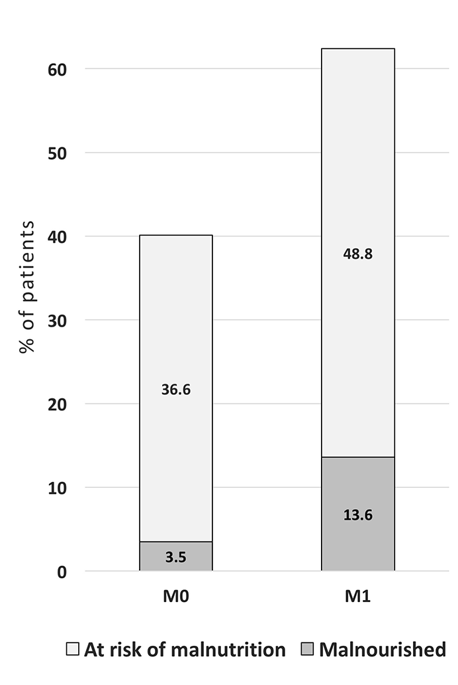

Classificazione
MALNUTRIZIONE
Prevalenza
Per DIFETTO | Per ECCESSO
TSF <U: 5.2; D: 9.7 mm CMB <U: 22 cm D: 18.9 cm media ponderata 10° percentile campioni italiani partecipanti studio SENECA | FM > 25% U, 35% D (WHO – Physical Status - 1995; Deurenberg P et al: Int J Obes 1998)
Quadri MISTI
Obesita’ Sarcopenica/ Osteosarcopenica
Popolazione geriatrica
– in acuzie: 10-67%
– istituzionalizzati: 13-70%
Use and interpretation of anthropometry in the elderly for the assessment of physical status report to the nutrition unit of the WHO. JNHA 1998
M1= metastatico

Slide 11
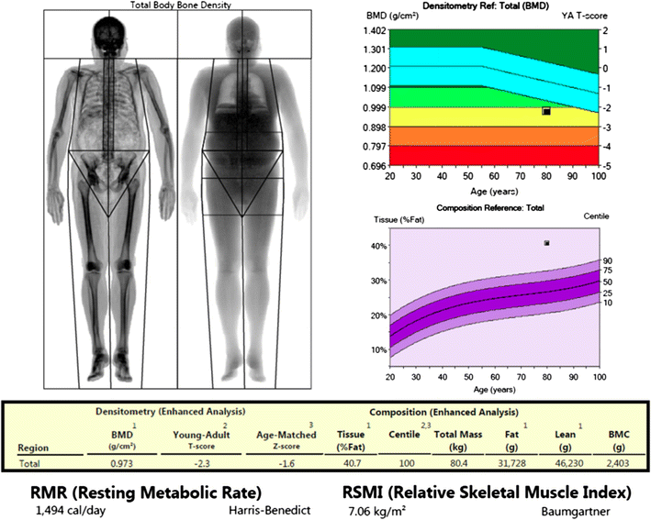
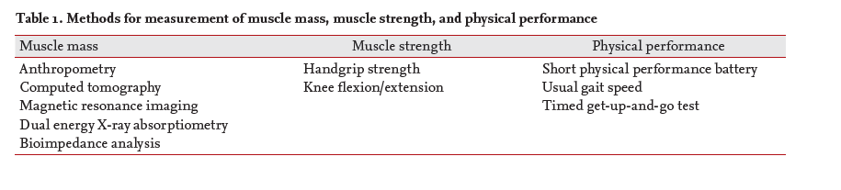
Obes Relat Dis. 2018 Jul;14(7):943-950.
Prevalence and predictors of postoperative thiamine deficiency after vertical sleeve gastrectomy.
Tang L¹, Alsulaim HA², Canner JK³, Prokopowicz GP⁴, Steele KE⁵.
La prevalenza della sarcopenia :
8% nel pre intervento salita a 1/3 dei pazienti ad un anno dalla sleeve gastrectomy
“La sarcopenia è considerata una delle principali cause di fragilità

Slide 12
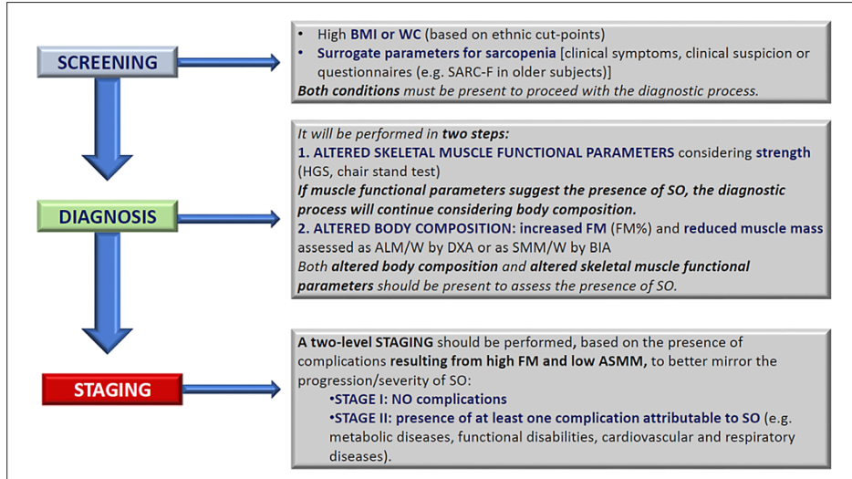

Slide 13
Criteri diagnostici SO
Parameter | Cut-off
Skeletal muscle function
HGS | < 27 Kg for M < 16 Kg for F
Knee extension strength test | <18 Kg for M <16 Kg for F
5 times Sit-to-Stand Chair test | ≥17 s
30 s Chair Stand Test | 60-64y: 15 for F, 17 for M; 65-69y: 15 for F, 16 for M; 70-74y: 14 for F, 15 for M; 75-79y: 13 for F, 14 for M; 80-84y: 12 for F, 13 for M; 85-89y: 11 for F and M; 90-94y: 9 for F and M
Parameter | Cut-off
BMI | ≥30 Kg/m²
WC | ≥102 cm for M ≥88 cm for F
Body composition
FM% | 20-39y: >39% for F, >26% for M (Caucasians); >40% for F, >28% for M (Asians); >38% for F, >26% for M (African-Americans) 40-59 y: >41% for F, >29% for M (Caucasians); >41% for F, >29% for M (Asians); >39% for F, >27% for M (African-Americans); 60-79y: >43% for F, >31% for M (Caucasians); >41% for F, >29% for M (Asians); >41% for F, >29% for M (African-Americans);
Adattato da: Definition and Diagnostic Criteria for Sarcopenic Obesity: ESPEN and EASO Consensus Statement

Slide 14
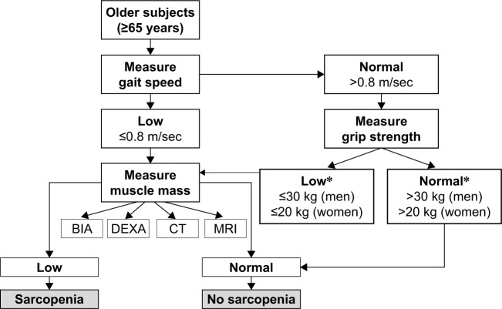
FLOWCHART DI VALUTAZIONE DELLA SARCOPENIA
La diagnosi richiede la presenza contemporanea sia di una ridotta massa muscolare sia di una scarsa funzionalità muscolare che può essere definita come scarsa forza muscolare e scarsa prestazione fisica
Dinamometro
Normale velocità di andatura e/o
SPPB ( short physical performance battery)
Liguori I, et all: Sarcopenia: assessment of disease burden and strategies to improve outcomes. Clin Interv Aging. 2018 May 14;13:913-927

Slide 15
TECNICHE DI SCREENING E VALUTAZIONE MASSA MUSCOLARE
VALUTARE SINTOMI E SEGNI DI SARCOPENIA ( cadute, debolezza, deambulazione lenta, difficoltà ad alzarsi dalla sedia, perdita di peso, atrofia muscolare).
Somministrazione del questionario SARC-F per identificazione dei soggetti a rischio.
Test di screening Ishii ( punteggio derivato da tre variabili: età, forza della presa e circonferenza del polpaccio).
HANDGRIP TEST misurazione della forza di presa tramite un dinamometro calibrato.
CHAIR STAND TEST che misura il tempo necessario per alzarsi da una sedia 5 volte senza aiutarsi con le braccia. Variante per la sedia a rotelle : conta quante volte il paziente può alzarsi in 30 secondi.
DXA assorbimento a raggi X a doppia energia. Valutare la massa muscolare appendicolare (ASM) corretta in base alle dimensioni corporee (ASM/altezza al quadrato) (ASM / peso) (ASM/BMI)
BIA analisi dell’impedenza bioelettrica. Stima tramite equazione di Sergi della massa muscolare basata sulla conduttività elettrica del corpo.
VALUTAZIONE DELLA PERFORMANCE FISICA : valutazione multidimensionale ( muscolo, funzione nervosa, equilibrio) tramite lo short phisical performance battery (SPPB) che valuta velocità dell’andatura, un test di equilibrio ed il chair stand test.

Slide 16
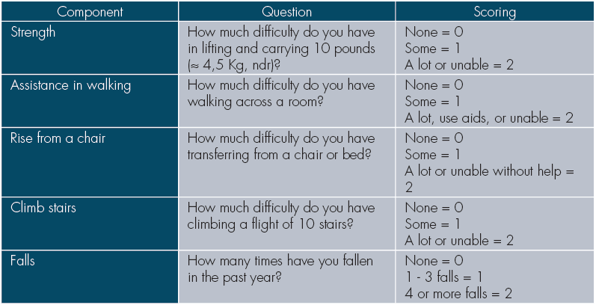
Screening SARC-F
(forza muscolare, cammino, alzarsi dalla sedia, salire le scale, numero di cadute nell’ultimo anno: un risultato maggiore o uguale a 4 permette di porre diagnosi di sarcopenia)

Slide 17
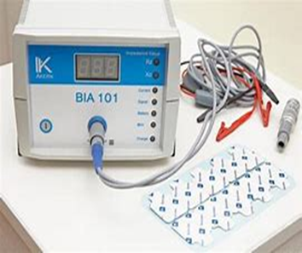
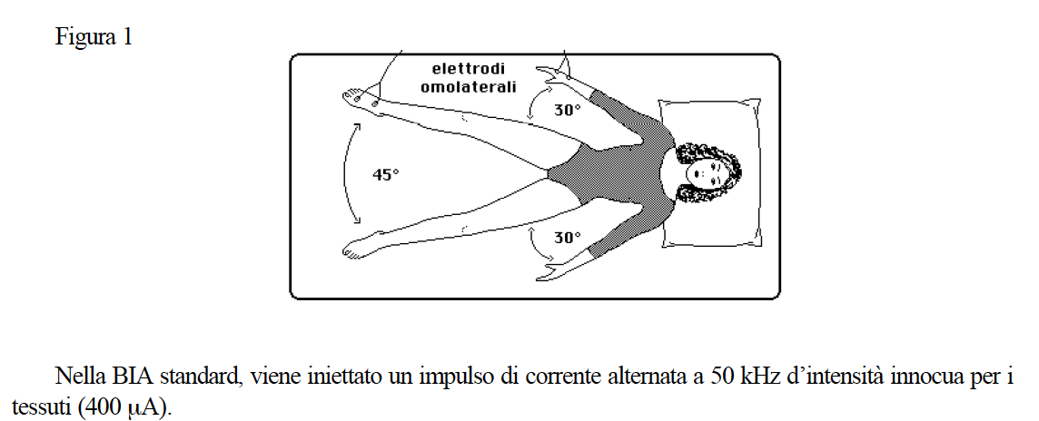
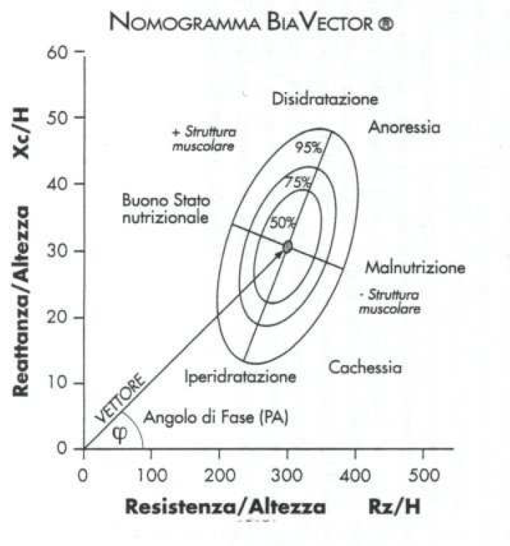
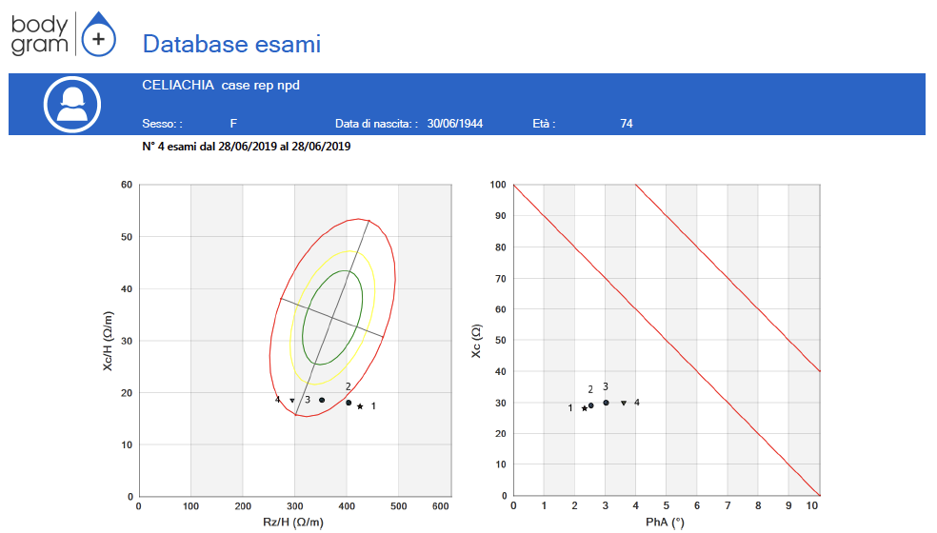
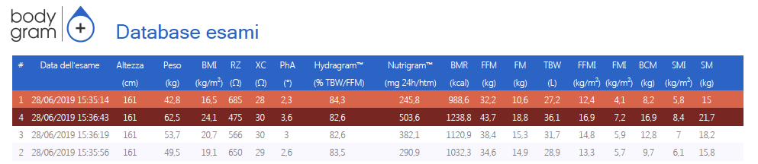

Bioimpedenzometria

Slide 18
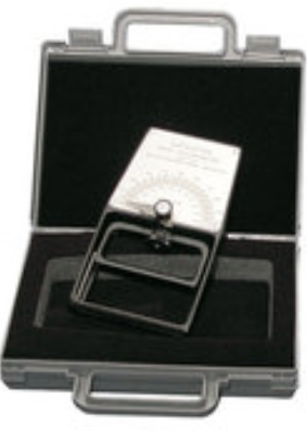
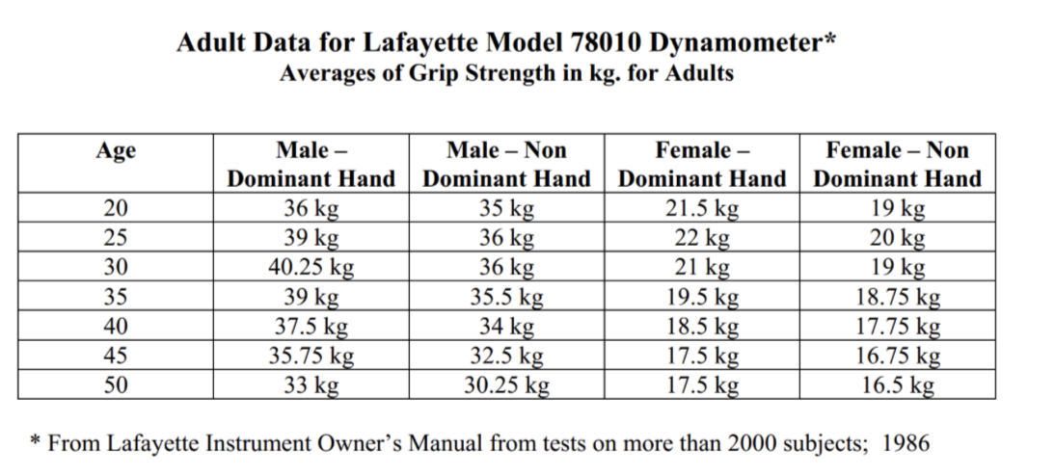
STIMA della Massa Magra
(e funzionalita’ muscolare)
Correlazione tra forza muscolare e spessore muscolare
Rischio nutrizionale per un carico < 40 kg nell’U e 27.5 nella D

Slide 19
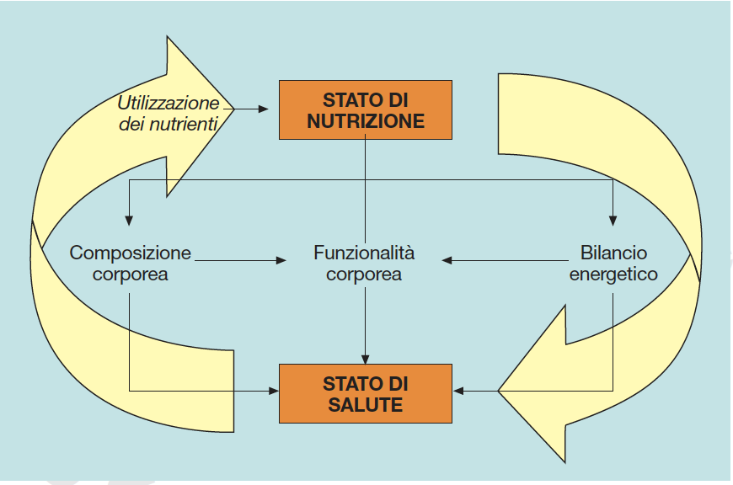

Valutazione Stato di Nutrizione (VSN)

Slide 20
VSN:
Funzione Corporea
PROTEINE SIERICHE
• Albumina: emivita 18-20 giorni
- Diminuisce lentamente per malnutrizione
Aumenta lentamente riprendendo una nutrizione normale
Maln lieve 30-35; media 25-29; severa < 25 g/l
• Transferrina: emivita 8-9 giorni
Influenzata dai livelli dei depositi di ferro
Maln lieve 200-150; media 149-100; severa < 100 mg/dl
• Prealbumina: emivita 2-3 giorni
- Diminuisce precocemente nella malnutrizione
Aumenta rapidamente riprendendo una nutrizione normale
Maln lieve 18-22; media 10-17; severa <10 mg/dl
ANALISI DI LABORATORIO
• Assetto protidemico e funzione immunitaria
• Assetto lipidemico: colesterolo, lipoproteine, trigliceridi
• Compenso glicemico: glucosio,insulina, HgbA1C
• Elettroliti ematici, assetto marziale
• Vitamine plasmatiche: folati, vita. B12, 25OHVitD, tiamina
• Funzionalità epatica, pancreatica, renale, tiroidea, bilancio azoto
IMMUNOCOMPETENZA
Linfocitemia Maln lieve 1500-1200; media 1200-800; severa < 800 #/m
IgGC3 complemento

Slide 21
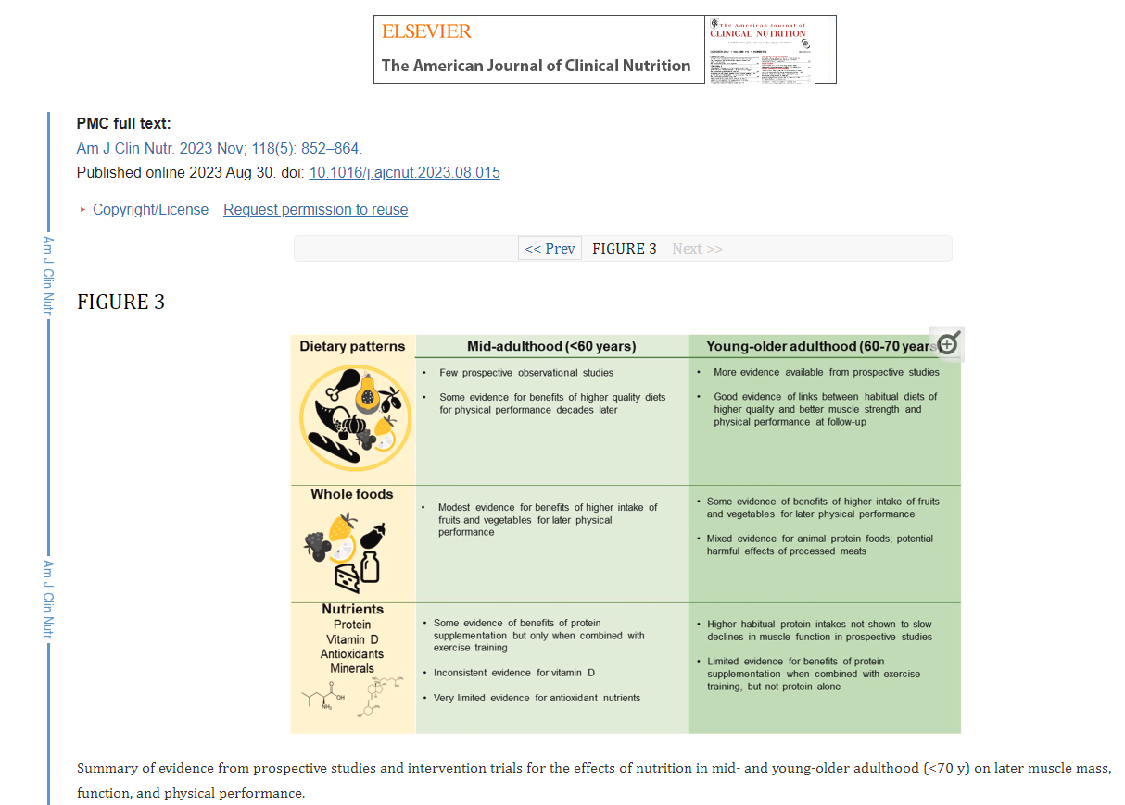
SARCOPENIA : LA TERAPIA

Slide 22
Contenuto proteico di diete ipocaloriche nel range di
1,2/1,6 g di proteine Kg/Peso corporeo/ die
20-30 g di proteine
ad ogni pasto principale
Di origine animale contenenti
Leucina
(effetto anabolico)
Tuttavia è necessario valutare attentamente l'assunzione di proteine e AA come di solito effettuato per grassi e CHO considerando la quantità ma anche qualità, digeribilità, tempi di distribuzione giornaliera, composizione del pasto, caratteristiche individuali della massa magra, totale assunzione giornaliera di energia, malattie concomitanti, ecc
Santarpia L, Contaldo F, Pasanisi F. Dietary protein content for an optimal diet: a clinical view. Journal of Cachexia, Sarcopenia and Muscle. 2017;8(3):345-348

Slide 23
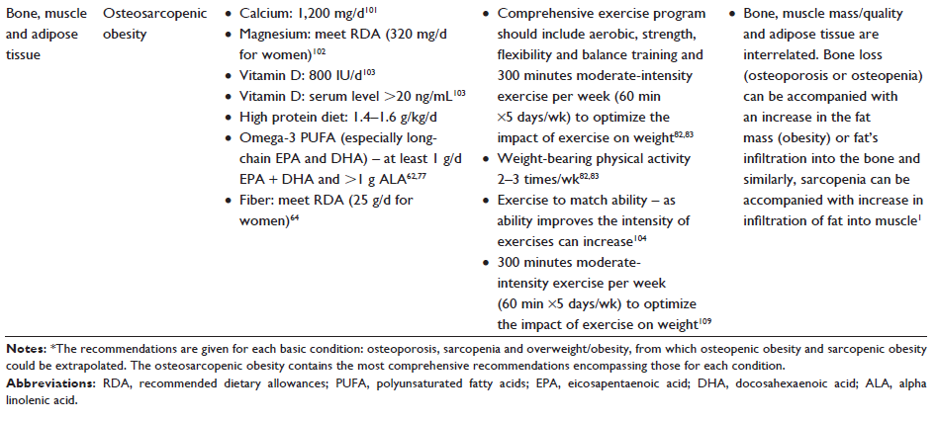
JafariNasabian P, Inglis JE, Kelly OJ, Ilich JZ. Osteosarcopenic obesity in women: impact, prevalence, and management challenges. International Journal of Women’s Health. 2017;9:33-42.

Slide 24
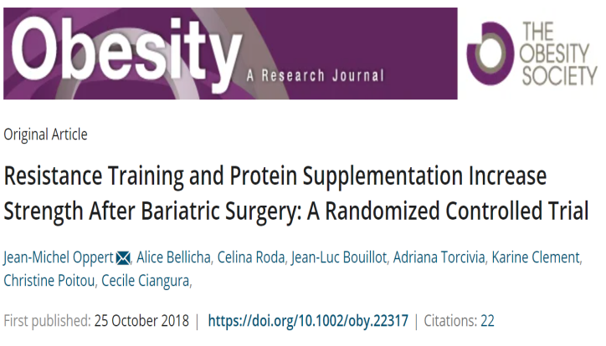
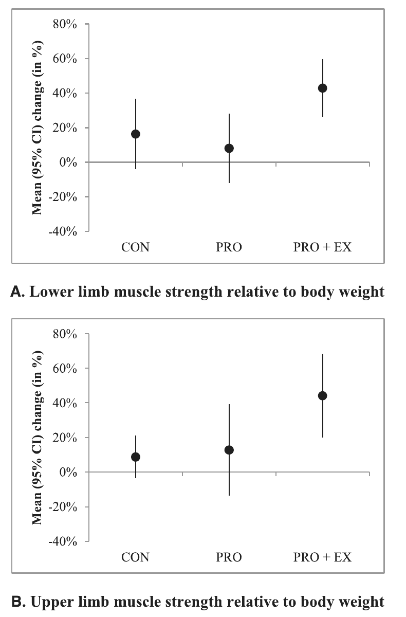
Miglioramento significativo nella forza muscolare è raggiunto con la combinazione di esercizio fisico e supplementazione proteica
Esercizio fisico un valore aggiunto nel follow up

Slide 25
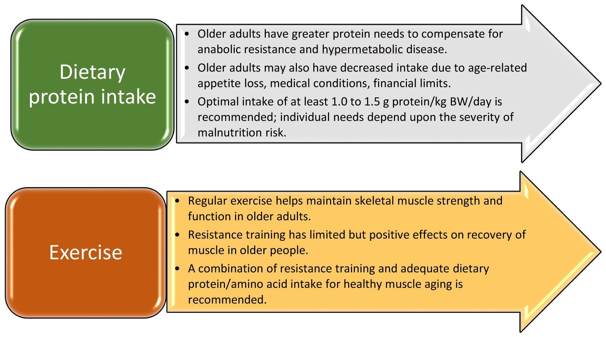
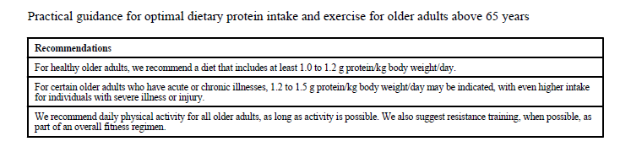
Deutz NE, Bauer JM,et all.:Protein intake and exercise for optimal muscle function with aging: recommendations from the ESPEN Expert Group. Clin Nutr. 2014 Dec;33(6):929-36

Slide 26
LE CARATTERISTICHE NUTRIZIONALI DELLE PROTEINE NE INFLUENZANO LA DIGESTIONE E L'ASSORBIMENTO.
Le proteine del siero del latte (β-lattoglobuline,α-lattoalbumine,siero-albumine ), sono considerate proteine "veloci" per il loro rapido rilascio di aminoacidi
La caseina è una proteina a "lento " rilascio
Le raccomandazioni sull'assunzione proteica consigliano di utilizzare non i valori di creatinina e clearance della creatinina ma la filtrazione glomerulare GFR( Glomerular filtration rate-velocità di filtrazione glomerulare)
Nei pazienti con IRC con GFR < 30 ml/min/1.73 m²,
è raccomandabile un apporto proteico inferiore da 0,6 a 0,8 g / kg / die con un apporto energetico sufficiente (circa 30 kcal / kg / die).
Deutz NE, Bauer JM,et all.:Protein intake and exercise for optimal muscle function with aging: recommendations from the ESPEN Expert Group. Clin Nutr. 2014 Dec;33(6):929-36

Slide 27
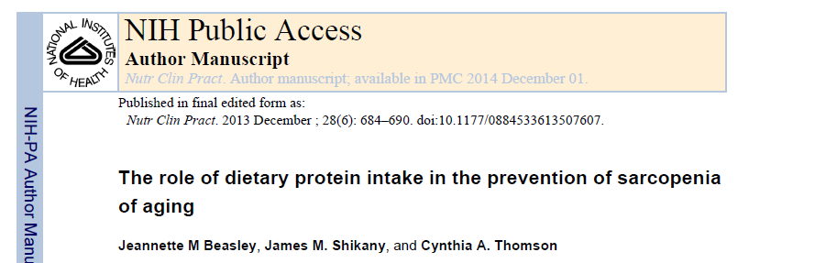
Gli integratori proteici variano ampiamente nella loro composizione, e piccoli studi su progetti di studio eterogenei hanno reso difficile estrapolare i risultati per sviluppare raccomandazioni basate sull'analisi e basate sui dati per l'integrazione proteica nella prevenzione della sarcopenia.
Studi randomizzati e controllati a breve termine sulla sintesi delle proteine muscolari hanno dimostrato che le proteine del siero del latte aumentano la sintesi in misura maggiore rispetto agli isolati di caseina o soia.
Gli studi suggeriscono anche che gli aminoacidi essenziali stimolano la sintesi proteica muscolare in misura maggiore rispetto agli amminoacidi non essenziali

Slide 28
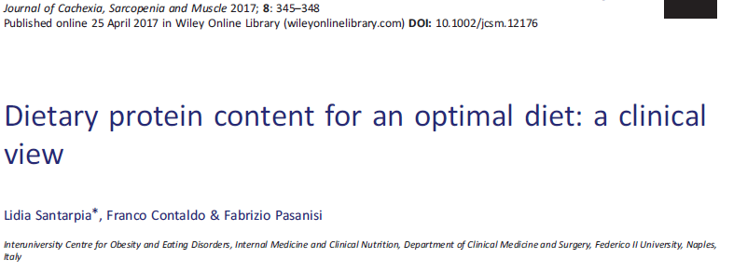

Gli atti „Protein Summit 2“, composto da più di 60 nutrizionisti, esperti di salute e educatori nutrizionali, suggeriscono di aumentare in particolare l'assunzione di proteine animali perché più ricca di leucina e di conseguenza più efficace per influenzare il metabolismo proteico anabolico

Slide 29
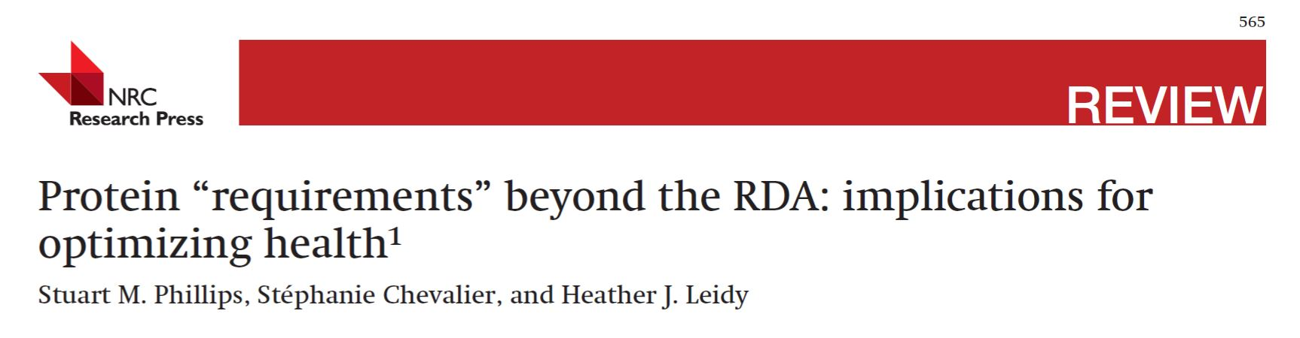
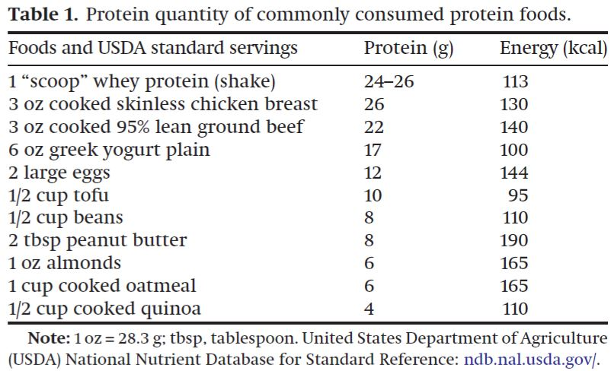
Proteine animali hanno una densità proteica elevata accompagnata dal minor contenuto energetico di questi alimenti in confronto con le proteine di origine vegetale
Maggior contenuto proteico
in minor contenuto calorico
le proteine animali, in particolare le proteine del siero del latte, promuovono l'aumento di massa magra attraverso l'aumento della sintesi proteica dei muscoli scheletrici e migliorano il controllo dell'appetito e la sazietà più delle proteine vegetali, come la proteina di soia
Appl. Physiol. Nutr. Metab. Vol. 41, 2016

Slide 30

QUALITÀ DELLE PROTEINE
VALORE BIOLOGICO (VB o BV):
rappresenta la quantità di azoto effettivamente assorbito ed utilizzato al netto delle perdite urinarie, fecali, cutanee ecc. Una proteina che possiede un perfetto equilibrio tra aminoacidi assorbiti e tra amminoacidi ritenuti ha un valore biologico di 100
La proteina di riferimento è quella dell'uovo che presenta un VB pari al 100%

Slide 31
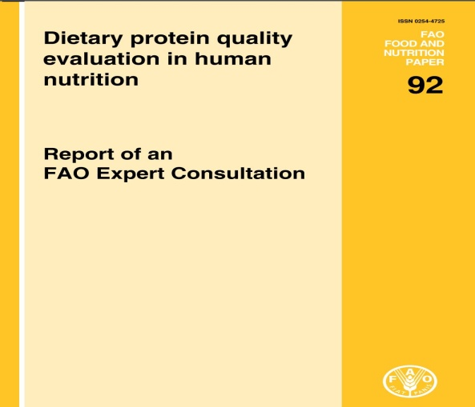

Un gruppo di esperti FAO ha raccomandato "che gli aminoacidi alimentari siano trattati come singoli nutrienti e che, laddove possibile, i dati relativi agli amminoacidi digeribili o biodisponibili siano indicati nelle tabelle degli alimenti in base ad osni singolo amminoacido e ha raccomandato l'uso del " Digestible Indispensable Amino Acid Score-DIAAS "da utilizzare per valutare la qualità delle proteine
DIAAS % =
100 x [(mg of digestible dietary indispensable amino acid in 1 g of the dietary protein) /
(mg of the same dietary indispensable amino acid in 1g of the reference protein)]
È stato dimostrato che la qualità delle proteine ha effetto sia sulla digestione che sull'assorbimento
Douglas Paddon-Jones, Wayne W Campbell, Paul F Jacques, Stephen B Kritchevsky, Lynn L Moore, Nancy R Rodriguez, Luc JC van Loon; Protein and healthy aging, The American Journal of Clinical Nutrition, Volume 101, Issue 6, 1 June 2015, Pages 1339S–1345S,

Slide 32
INTERVENTI NUTRIZIONALI
adeguata assunzione
di proteine,
calcio, magnesio e vitamina D
aumento dei consumi di alimenti contenenti
acidi grassi polinsaturi
omega-3 e fibre
INTERVENTI ATTIVITA' FISICA
Programma di esercizi completo che dovrebbe includere allenamento aerobico,di forza, di flessibilità e allenamento dell'equilibrio
300 minuti di esercizio a intensità moderata a settimana (60 min × 5 giorni / sett.)
JafariNasabian P, Inglis JE, Kelly OJ, Ilich JZ. Osteosarcopenic obesity in women: impact, prevalence, and management challenges. International Journal of Women’s Health. 2017;9:33-42.

Slide 33
Grazie

